Slide 1
Introduction to Data Science
Báo cáo việc học tập tuần 1

Slide 2
Introduction
- Dành phần lớn thời gian để xử lí, phân tích, tổng hợp dữ liệu thô để có thể cung cấp ra thông tin cần thiết, có ý nghĩa và giá trị
- Để trở thành một nhà khoa học dữ liệu thì quan trọng là có sự thích thú, sự tò mò, tính kiên trì khi làm việc với dữ liệu
- Cần hiểu và sử dụng tốt một số công cụ như Excel, R, Python,..

Slide 3
Module 1: An Introduction to Data
- Dữ liệu được ví dụ thông qua những bản ghi được lưu trữ trong bảng, được phân loại theo các trường dữ liệu
- Dữ liệu có thời dời rạc hoặc liên tục, có thể là số hoặc chuỗi kí tự ( dữ liệu phân loại)
- Có thể được sắp xếp, lọc để phục một mục đích nào đó được quan tâm

Slide 4
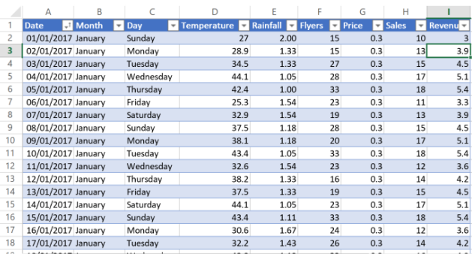
Module 1: An Introduction to Data

Slide 5
Module 1: An Introduction to Data
- Có thể xây dựng các trường dữ liệu mới bằng việc kết hợp tính toán từ các trường dữ liệu cũ
- Trong bảng dữ liệu thường có những dữ liểu nổi bật vd: giá trị lớn nhất, nhỏ nhất,.. ta có thể sử dụng một số kĩ thuật để làm nổi bật các dữ liệu đó giúp nhanh chóng phát hiện
- Thực hành các thao tác với dữ liệu như: sắp xếp, Filter,.. sử dụng excel online

Slide 6
Module 2: Data Analysis Fundamentals
- Tổng hợp dữ liệu thường là bước đầu tiên được thư hiện để phân tích dữ liệu
- Có thể tính tổng giá trị của dữ liệu theo cột, hay tính tổng số bản ghi và được dùng kết hợp với việc lọc một số dữ liệu phân loại
- Dữ liệu có thể được phần loại thành các nhóm để phục vụ các mục đích khác nhau

Slide 7
Module 2: Data Analysis Fundamentals
- Ta có thể phân tích sử tương tác dữ các loại dữ liệu hay xu hướng của dữ liệu bằng việc sử dụng các loại biểu đồ.
- Một số loại biểu đồ phổ biến như: Biểu đồ cột, biểu đồ đồ đường, biểu đồ tròn ,..

